Slide 1
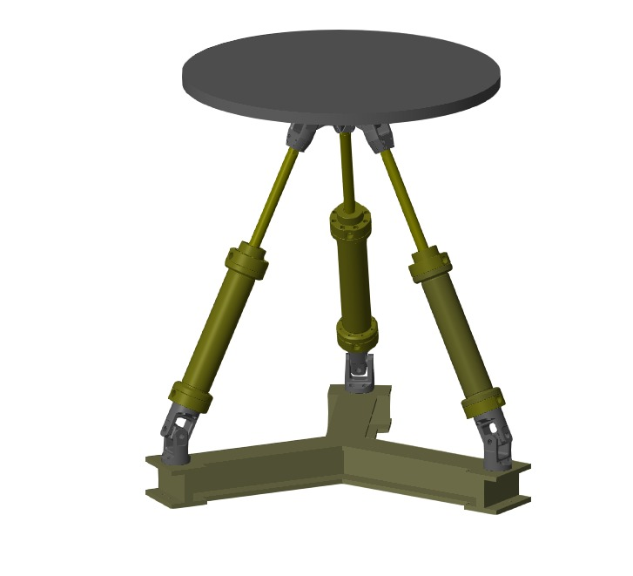
EL5409 LABORATORIO DE CONTROL AUTOMÁTICO · II-2026 · ACTIVIDAD 3
MARINE LAUNCH PLATFORM
MARLUP
Processor-in-the-Loop del lazo de posición de un actuador hidráulico
Aarón Salas Alvarado · Mónica Solís Murillo · Eduardo Valle Arriola
Prof. Adolfo Chaves Jiménez · Tecnológico de Costa Rica
Notes:
[0:00 – 0:30]
Buenos días, profe. Somos Aarón, Mónica y Eduardo, y les presentamos la Actividad 3 de MARLUP, nuestra plataforma de lanzamiento marino. En esta actividad tomamos el controlador de posición de uno de los actuadores hidráulicos y lo pusimos a correr en un microcontrolador real, un Arduino UNO, con la técnica Processor-in-the-Loop.

Slide 2
EL RETO
Mantener la mesa nivelada sobre el mar
OLEAJE
ERROR PERMITIDO
Hs = 0.5 m · Tp = 10 s
0.2° → 2.3 mm
Δz
θ
Radio de la mesa Rt = 0.65 m
ess < 2.3 mm
Mp < 10 %
Requisitos para el lazo de cada actuador
MARLUP · Processor-in-the-Loop
2 / 11
Notes:
[0:30 – 1:20]
Primero, recordemos el reto. MARLUP tiene que mantener la mesa nivelada sobre el mar, con olas de medio metro de altura significativa y un periodo de 10 segundos. La especificación es un error de menos de 0.2 grados. Como la mesa tiene 65 centímetros de radio, 0.2 grados equivalen a unos 2.3 milímetros de altura en el borde. Ese es el número que manda: cada actuador tiene que llegar a su posición con un error en estado estacionario menor a 2.3 milímetros, y además pedimos un sobrepaso menor al 10 por ciento.

Slide 3
QUÉ ES PIL
Mismo controlador, ahora en el procesador real
ACTIVIDAD 2
ACTIVIDAD 3
SIGUIENTE ETAPA
MiL
PiL
HiL / real
Model-in-the-Loop
Processor-in-the-Loop
Hardware-in-the-Loop
Planta
PC
PI
PC
Planta
PC
PI
Arduino
Planta
Cilindro real
PI
Arduino
Planta y control en la PC, en doble precisión.
La planta sigue en la PC. El PI corre en el ATmega328P de 8 bits.
El mismo PI controla el cilindro físico.
MARLUP · Processor-in-the-Loop
3 / 11
Notes:
[1:20 – 2:20]
¿Por qué PiL? En la Actividad 2 diseñamos el PI y lo validamos en MiL, Model-in-the-Loop, donde todo, la planta y el controlador, corre en la PC con aritmética de doble precisión. Pero el controlador final no va a correr en una PC: va a correr en un microcontrolador, con otra aritmética, otro compilador y otra forma de recibir los datos. El PiL es el paso intermedio: la planta se sigue simulando en la PC y el controlador corre en el procesador real. Si los resultados coinciden con el MiL, sabemos que el código del controlador se comporta igual en el hardware. Después vendría el Hardware-in-the-Loop o la planta real.

Slide 4
METODOLOGÍA
Cinco pasos, del diseño a la comparación
1
2
3
4
5
Diseñar el PI
Correr el MiL
Llevar el PI
al Arduino
Agregar el sensor real
Comparar 6 casos
Kp = 60 · Ki = 1
Tustin, Ts = 10 ms
Saturación ±1 y anti-windup
Respuesta de referencia
en la PC
De dos formas:
Embedded Coder
y protocolo propio
Sesgo, histéresis
y ADC de 10 bits
Escalón 0 → 400 mm
Mismas métricas
Casos: MiL · PiL ideal · solo cuantización · solo linealidad · solo histéresis · las tres juntas
MARLUP · Processor-in-the-Loop
4 / 11
Notes:
[2:20 – 3:20]
Esta es la metodología que seguimos, en cinco pasos. Uno: partimos del PI de la Actividad 2, con Kp de 60 y Ki de 1, discretizado con Tustin a 10 milisegundos, con saturación y anti-windup. Dos: corrimos el MiL como referencia. Tres: llevamos ese mismo PI al Arduino, y lo hicimos de dos formas, que les mostramos en un momento. Cuatro: agregamos al lazo las no idealidades del sensor de posición. Y cinco: corrimos seis casos con el mismo escalón de 0 a 400 milímetros y los comparamos con las mismas métricas: el MiL, el PiL ideal, cada no idealidad por separado y las tres juntas.

Slide 5
MONTAJE
La PC simula la planta y el Arduino calcula el control
PC · MATLAB R2026a + SIMULINK
Planta hidráulica
Cilindro Rexroth CDH1 40/28
Válvula proporcional 4WREE · 160 bar
Posición medida
y referencia
ARDUINO UNO R3
Controlador PI
USB · UART
115200 baud
ATmega328P · 8 bits · 16 MHz
Se ejecuta cada 10 ms
Comando saturado a ±1
Modelo del sensor
sesgo → histéresis → ADC
Comando de
la válvula u
Solver ode4, paso de 0.1 ms
Lockstep: Simulink espera la respuesta antes de avanzar.
MARLUP · Processor-in-the-Loop
5 / 11
Notes:
[3:20 – 4:15]
Así se ve el montaje. En la PC, Simulink simula la planta hidráulica: el cilindro Rexroth CDH1 con su válvula proporcional, a 160 bar. También simula el sensor de posición. Cada 10 milisegundos, Simulink le manda al Arduino la posición medida y la referencia por USB, a 115200 baudios. El Arduino calcula el PI y devuelve el comando de la válvula. Simulink espera esa respuesta antes de avanzar; eso es lo que se llama lockstep, y garantiza que cada comando corresponde exactamente a su muestra.

Slide 6
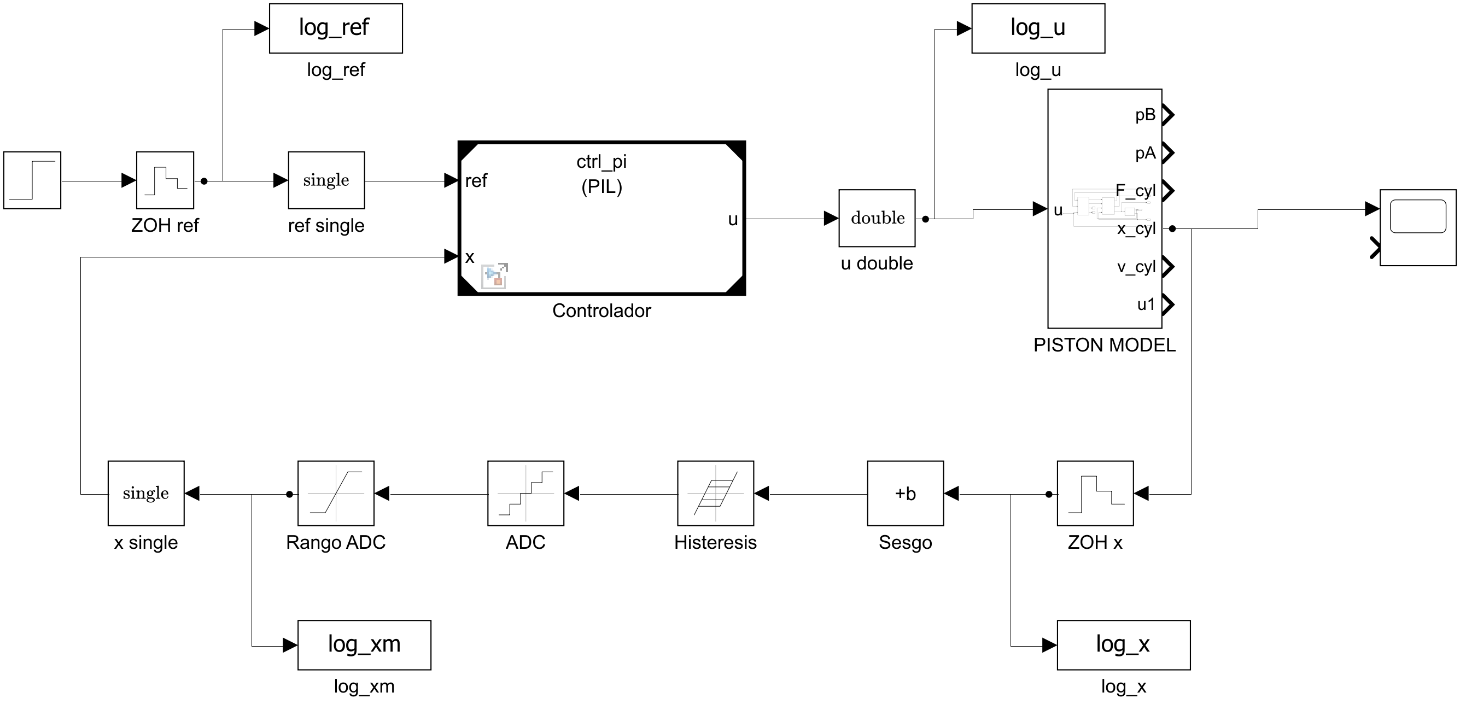
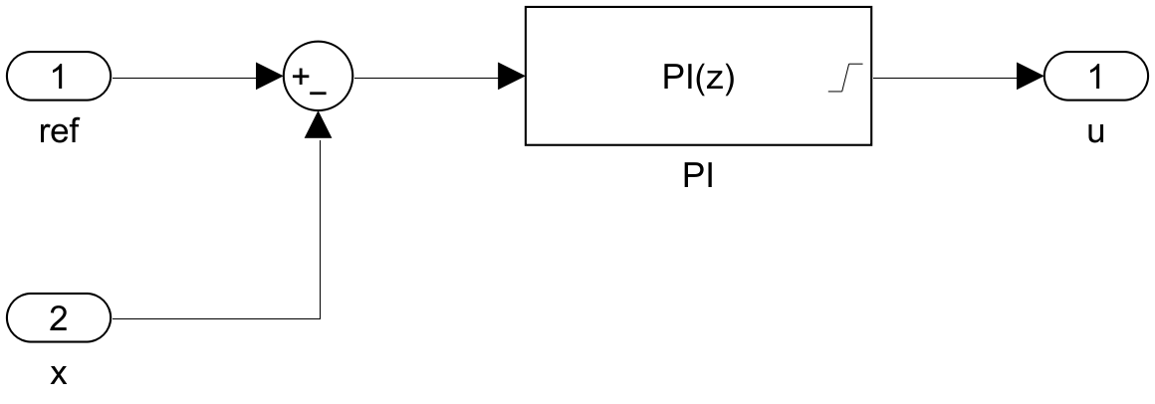
IMPLEMENTACIÓN
Lo hicimos de dos formas independientes
A PIL de Simulink con Embedded Coder
B PI escrito a mano + trama propia
PC → ARDUINO
AA
13 75
30 75
89
INICIO
POSICIÓN
REFERENCIA
XOR
ARDUINO → PC
55
FB 01
84
00
2B
INICIO
COMANDO u
SEQ
EST
XOR
Trama real de la demo: x = 299.71 mm, ref = 300.00 mm, u = +0.015.
Si el XOR no coincide, el Arduino responde estado = 1.
Embedded Coder genera C,
lo compila y lo carga al Arduino
MARLUP · Processor-in-the-Loop
6 / 11
Notes:
[4:15 – 5:30]
Hicimos el PiL de dos formas. A la izquierda, el PIL oficial de Simulink. El controlador es un modelo aparte, ctrl_pi, que se referencia con un bloque Model en modo Processor-in-the-loop. Embedded Coder genera el código C, lo compila para el ATmega328P, lo carga al Arduino, y Simulink se encarga de la comunicación. Tuvimos que resolver detalles reales: por ejemplo, el AVR no admite double en la interfaz, así que la interfaz del controlador quedó en single. A la derecha, la versión con protocolo propio. Escribimos el PI a mano en el Arduino y diseñamos una trama de 6 bytes: un byte de inicio, la posición y la referencia en centésimas de milímetro, y un checksum XOR. Esta es una trama real de la demo: la posición es 299.71 milímetros y el Arduino responde un comando de 0.015. Esta segunda forma nos dejó ver y controlar cada byte, y es la que usamos en la demostración.

Slide 7
SENSOR REAL
Tres no idealidades tomadas de las hojas de datos
Cadena del sensor dentro del modelo de Simulink: la señal entra por la derecha y sale hacia el controlador
Error de linealidad
Histéresis
Cuantización ADC
±0.09 mm
0.004 mm
0.44 mm
Sesgo constante
Rexroth CDH1, RE 17331
Banda muerta (backlash)
Rexroth CDH1, RE 17331
450 mm / 1024 niveles
ATmega328P, 10 bits
MARLUP · Processor-in-the-Loop
7 / 11
Notes:
[5:30 – 6:25]
Un PiL ideal no basta, porque el sensor real no es perfecto. Modelamos tres efectos con valores de las hojas de datos. El error de linealidad del sensor integrado en el cilindro, de más o menos 0.09 milímetros, como un sesgo constante. La histéresis, de 0.004 milímetros, como una banda muerta. Y la cuantización del ADC de 10 bits del Arduino: 450 milímetros de carrera entre 1024 niveles da 0.44 milímetros por cuenta. En el modelo se aplican en ese orden, y probamos cada uno por separado y los tres juntos.

Slide 8
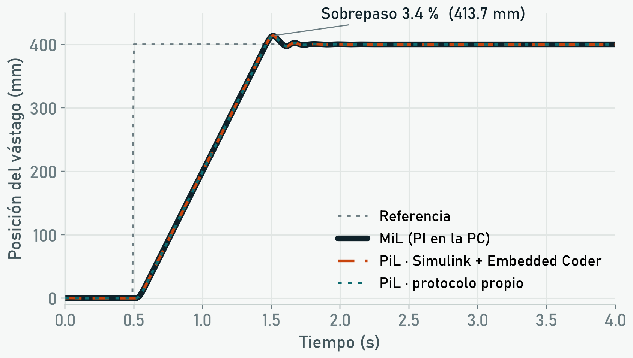
RESULTADO 1 · VERIFICACIÓN
En el Arduino, el PI responde igual que en el MiL
0 mm
Diferencia con el MiL, PIL de Simulink
0.0036 mm
Diferencia RMS, protocolo propio
3.4 % · 1.05 s
Sobrepaso y asentamiento, igual en los tres
MARLUP · Processor-in-the-Loop
8 / 11
Notes:
[6:25 – 7:20]
El primer resultado es la verificación. Aquí está el escalón a 400 milímetros: la línea gruesa es el MiL y las punteadas son las dos versiones del PiL, y quedan una encima de la otra. Sobrepaso de 3.4 por ciento y tiempo de asentamiento de 1.05 segundos en los tres. Con el PIL de Simulink, la respuesta es idéntica al MiL, diferencia cero. Con el protocolo propio la diferencia es de 0.0036 milímetros RMS, que viene de transmitir la posición en centésimas de milímetro y de que el Arduino calcula en precisión simple. O sea: el controlador se comporta en el microcontrolador igual que en la simulación.

Slide 9
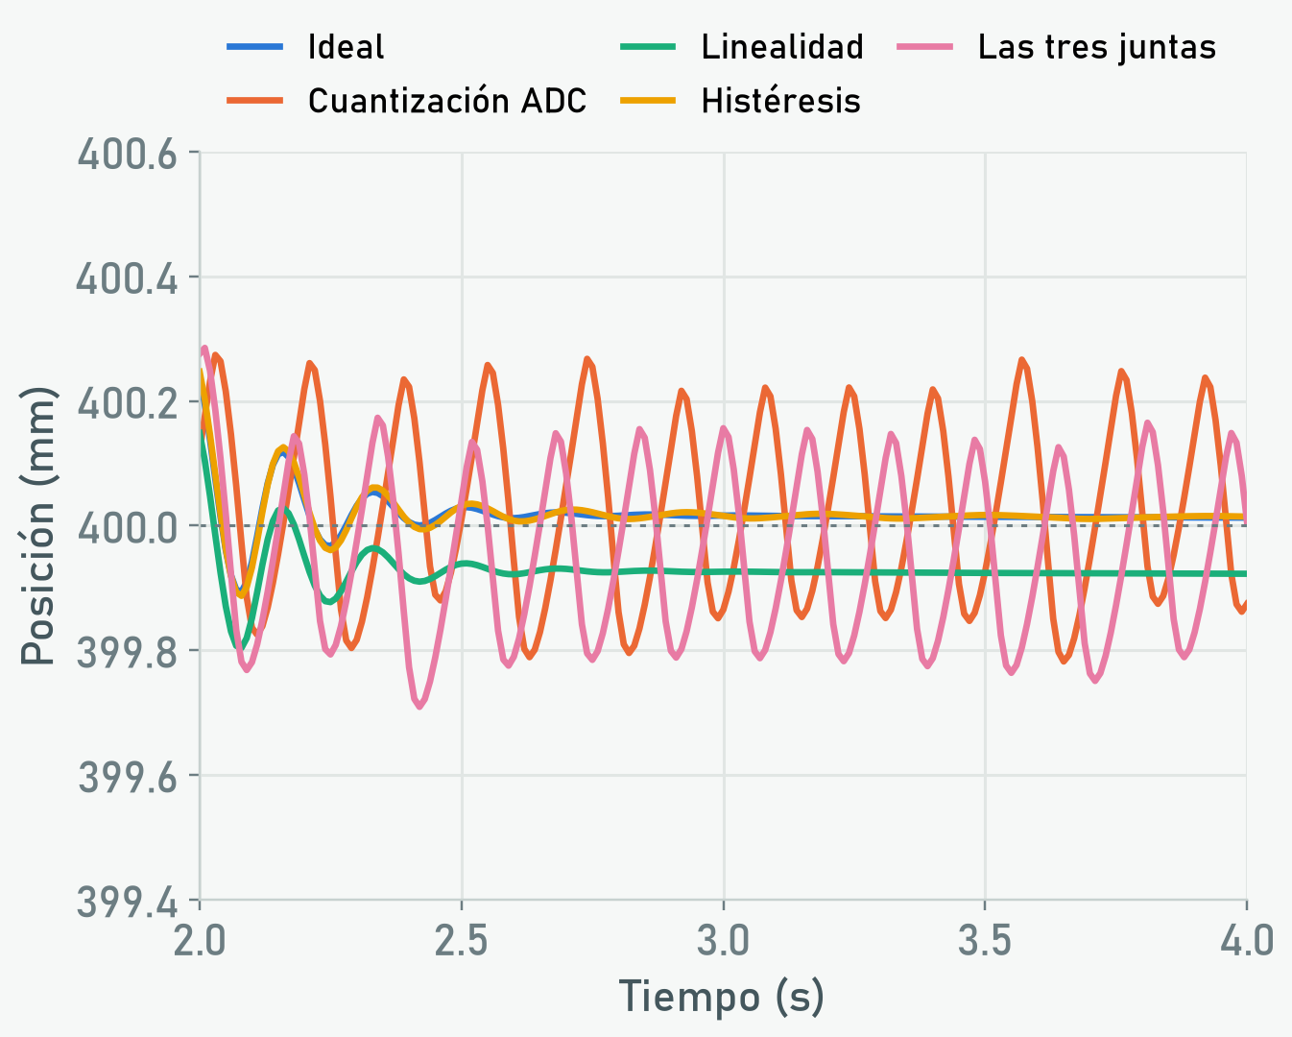
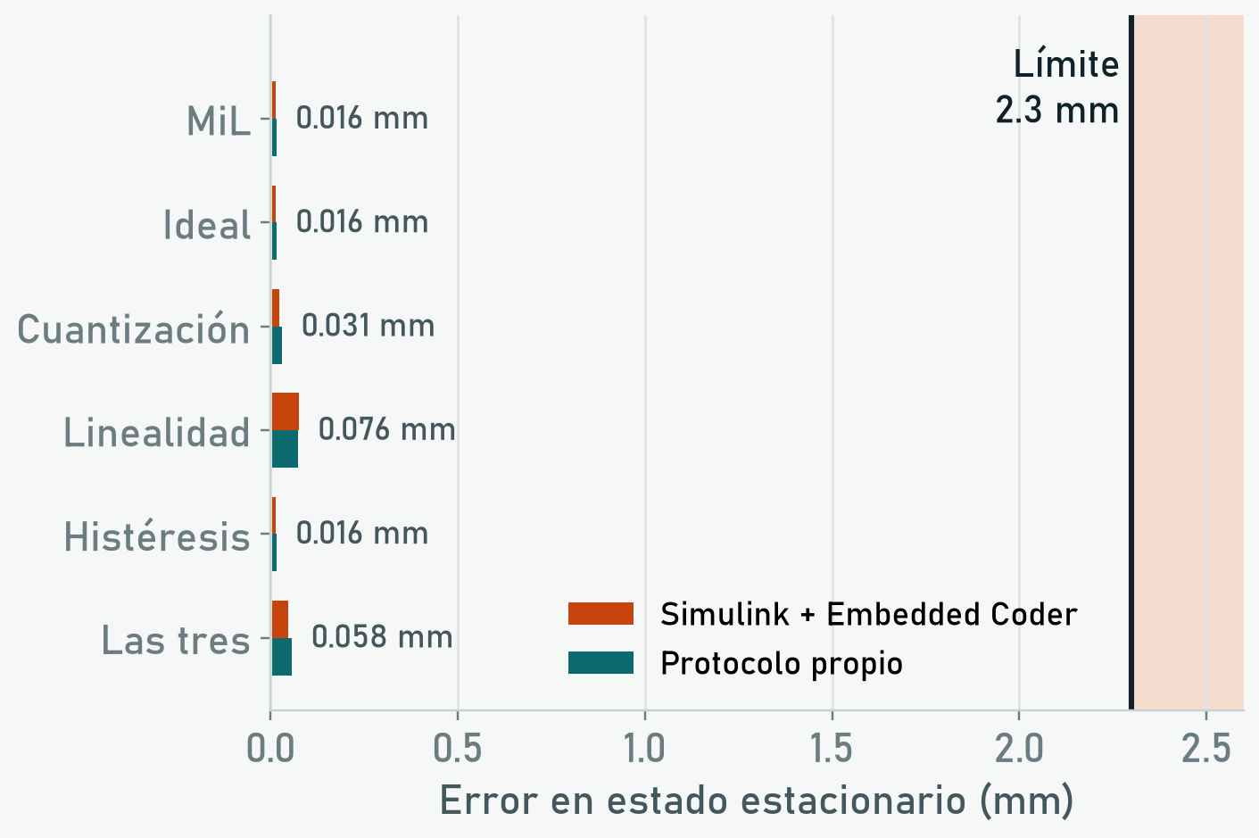
RESULTADO 2 · REQUISITOS
Con el sensor real, cumple con 30 veces de margen
Detalle cerca de 400 mm: la cuantización del ADC es la que más se nota.
Peor caso: 0.076 mm contra 2.3 mm. Sobrepaso máximo 3.47 %.
MARLUP · Processor-in-the-Loop
9 / 11
Notes:
[7:20 – 8:30]
Ahora con las no idealidades. A la izquierda, el detalle cerca de 400 milímetros, ya asentado. La cuantización del ADC es la que más se nota: deja una pequeña oscilación de una cuenta alrededor de la referencia. El error de linealidad corre el valor final unas centésimas de milímetro. A la derecha está el error en estado estacionario de los seis casos, en las dos implementaciones, contra el límite de 2.3 milímetros. El peor caso es 0.076 milímetros, unas 30 veces por debajo del límite, y el sobrepaso máximo fue 3.47 por ciento contra el 10 permitido. Los seis casos cumplen en las dos implementaciones.

Slide 10
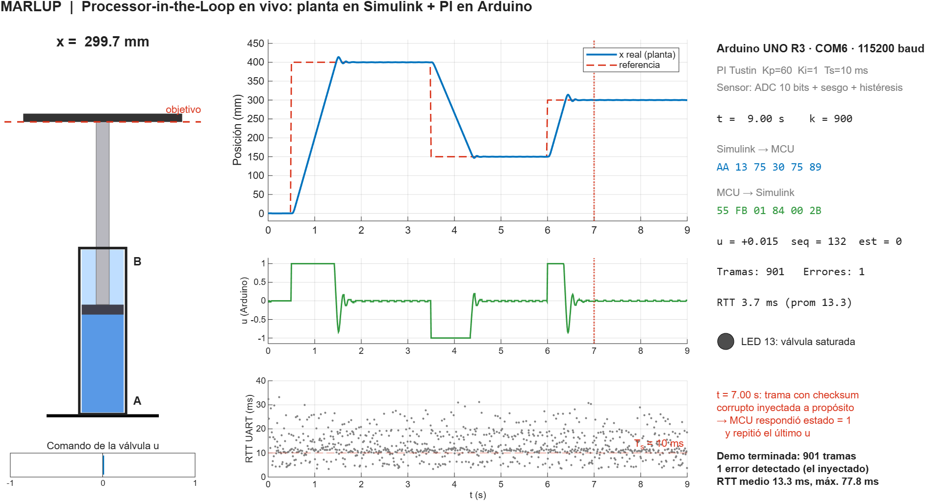
DEMOSTRACIÓN
Demo en vivo con el Arduino
0.5 s
Escalón a 400 mm; el LED 13 marca la válvula saturada
3.5 s
Bajada a 150 mm
6.0 s
Subida a 300 mm
7.0 s
Trama dañada a propósito: el Arduino la detecta y mantiene el último u
2005 tramas, 0 errores
13 ms ida y vuelta promedio
Reemplazar por el video resultados/demo/demo_pil.mp4 al editar en Canva
MARLUP · Processor-in-the-Loop
10 / 11
Notes:
[8:30 – 9:25]
Para la demo usamos la versión con protocolo propio y un tablero en vivo. La referencia hace tres escalones, a 400, 150 y 300 milímetros, con las tres no idealidades activas. En el panel derecho se ven las tramas en hexadecimal. A los 7 segundos mandamos a propósito una trama con el checksum dañado: el Arduino la detecta, responde estado 1, mantiene el último comando, y el sistema sigue estable. En total fueron 2005 tramas en las corridas sin un solo error. El tiempo de ida y vuelta promedio fue de 13 milisegundos, un poco más que el periodo de muestreo; por eso usamos lockstep, así el resultado no depende de la latencia del USB.

Slide 11
CIERRE
Qué logramos y qué sigue
LOGRADO
SIGUIENTE
✓
El PI corre en un microcontrolador de 8 bits y responde igual que en el MiL
PiL sobre el modelo completo en Simscape
En curso
✓
Dos implementaciones independientes llegan al mismo resultado
Tres lazos en un mismo Arduino
24 B por paso ≈ 2.1 ms, cabe en 10 ms
✓
Con el sensor real cumple: e_ss 0.076 mm y Mp 3.47 %
Validar con oleaje
Medir el ángulo de la mesa contra 0.2°
¡Gracias! ¿Preguntas?
MARLUP · Processor-in-the-Loop
11 / 11
Notes:
[9:25 – 10:00]
En resumen: el PI corre en un microcontrolador de 8 bits y responde igual que en el MiL, y lo comprobamos con dos implementaciones independientes. Con las no idealidades del sensor cumple los requisitos con mucho margen. Lo siguiente es conectar este PiL al modelo completo de la plataforma en Simscape, que ya está en curso, y pasar a los tres lazos en el mismo Arduino: la trama crece a 24 bytes por paso, unos 2 milisegundos, y sigue cabiendo en los 10 milisegundos. Muchas gracias; quedamos atentos a sus preguntas.

